Slide 1
Team 3 Quantum programs testing tool
hackathon Quantum Madrid

Slide 2
Motivación
“To fully exploit QC’s potential, it is important to ensure the correctness of quantum programs. Doing so via software testing is, however, very challenging because of QC’s inherent properties: superposition and entanglement.” X. Wang et al.
Existe teoría pero no herramientas
Los sistemas clásicos no estan adaptados

Slide 3
Estructura
Quantum circuit under test
Input (Opcional)
Oracle
Input
- Qubits N
- Classic bits N
Input processing
Input
- Circuit
Test execution
Input
- Expected distribution
Output comparison
Test result:
Pass/Fail

Slide 4



Testing Quantum Programs
Quantum circuit under test
Oracle
Input processing
Test execution
Output comparison
Test result:
Pass/Fail

Slide 5
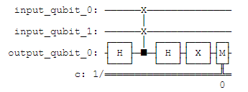
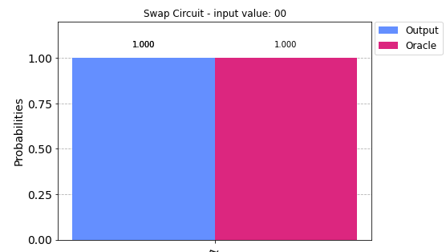
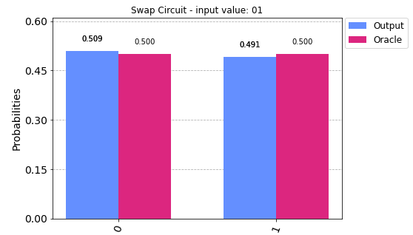
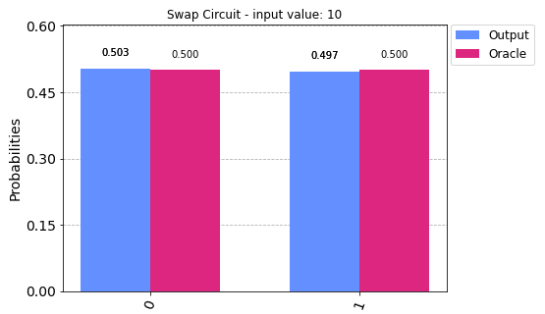
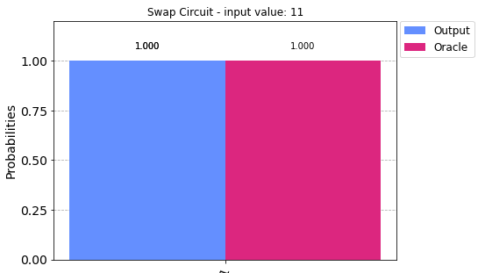

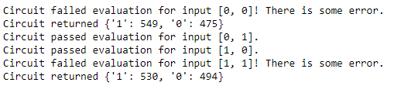
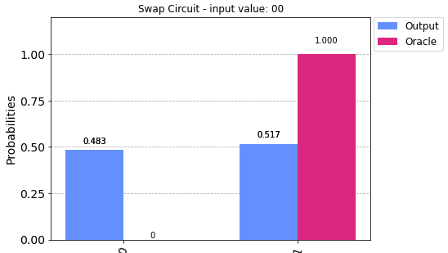
Testing Quantum Programs
Quantum circuit under test
Oracle
Input processing
Test execution
Output comparison
Test result:
Pass/Fail

Slide 6


Probando Múltiples Inputs
Quantum circuit under test
Oracle
Input processing
Test execution
Output comparison
Test result:
Pass/Fail

Slide 7
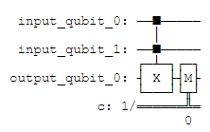
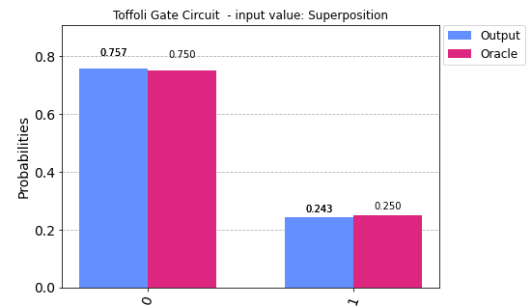

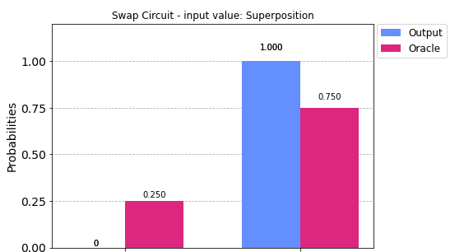

Probando Múltiples Inputs con Superposicion
Quantum circuit under test
Oracle
Input processing
Test execution
Output comparison
Test result:
Pass/Fail

Slide 8
Conclusiones y trabajo a futuro
Hemos generado una herramienta para testear programas cuánticos de forma automática.
Tiene dos modos:
Modo clásico: Requiere inputs
Modo cuántico: Prueba todos los inputs a la vez
Encontrar la forma de calcular el oráculo conjunto
Calcular la matriz del circuito y comprobar si se corresponde

Slide 9
Quantum programs testing tool
Miembros:
Alfredo Ibias Martínez
David Presa
Javier Parra
Ilya Lapshin

